Slide 1




Centros para el Desarrollo de las Mujeres del Estado de Sinaloa 2021
Contraloría Social

Slide 2

Centros para el Desarrollo de las Mujeres, estrategia instrumentada a partir del 2013 por el PFTPG que contribuye a la incorporación de la perspectiva de género en las acciones de gobierno.
Federal
Estatal
Municipal

Slide 3
CDM de seguimiento
CDM de inicio
El Fuerte
Navolato
Choix
Ahome
Guasave
Mazatlán
Rosario
Concordia
Escuinapa

Slide 4
Promover acciones coordinadas con actores estratégicos, mediante el fortalecimiento institucional, organizacional y operativo de las IMEF e IMM para fomentar el desarrollo integral de las mujeres a partir de la detección de sus intereses y necesidades e impulsar su autonomía y empoderamiento.
Objetivo general

Slide 5
Población objetivo:
Prioritariamente mujeres que requieran acceder a bienes y servicios públicos que ofrecen las instituciones, así como a oportunidades que les permitan alcanzar su autonomía y empoderamiento en todos los ámbitos de la vida social, económica, política, cultural y familiar.

Slide 6
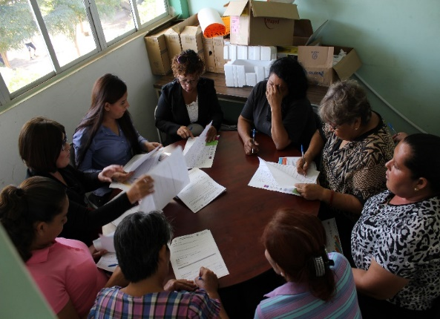
Los Comités de la Contraloría Social son el mecanismo de las usuarias para que, de manera organizada, verifiquen el cumplimiento de la instalación o fortalecimiento del CDM, los servicios que ahí se brindan y la correcta aplicación de los recursos públicos asignados al proyecto.

Slide 7

¿Qué es Contraloría Social?
Es la participación organizada de las personas beneficiarias para verificar el cumplimiento de las metas y la correcta aplicación de los recursos públicos asignados a los programas de desarrollo social, supervisando y vigilando que los apoyos y servicios se proporcionen con transparencia, oportunidad y calidad.

Slide 8
Criterios para la conformación del Comité de Contraloría Social
Los Comités de Contraloría Social deberán ser integrados por tres personas, preferentemente por mujeres o en su caso por dos mujeres y un hombre.
Los ciudadanos que integren el Comité de Contraloría Social deben ser residentes del municipio y localidad donde esté instalado el CDM y no pueden ser servidores públicos en funciones.

Slide 9
Actividades de los Comités de Contraloría Social
Una vez constituidos los Comités, deben realizar las siguientes actividades:
Solicitar a la IMEF y/o enlace de Contraloría Social la información pública del proyecto autorizado;
Vigilar:
La instalación correcta del CDM;
Se brinde atención adecuada y oportuna y se lleven a cabo los talleres, foros y mesas de trabajo;
La aplicación oportuna y transparente de los recursos públicos asignados al proyecto;
Que el proyecto no se utilice con fines políticos, electorales, de lucro u otros diferentes a la finalidad de los recursos.
El seguimiento a las quejas y denuncias presentadas;
. c) Requisitar y entregar al personal del CDM todos los formatos establecidos en la Guía Operativa

Slide 10
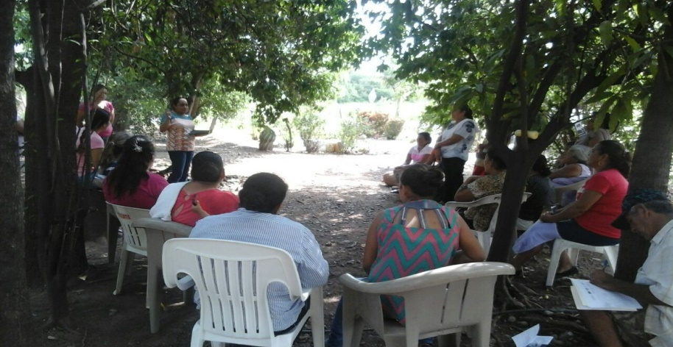
La contraloría social, opera a través de dos actores
fundamentales:
◦Las ejecutoras (es).
◦Las beneficiarias (os).

Slide 11



Quejas y Denuncias
En la Secretaría de las Mujeres:
6677 52 06 72 y 6677 52 06 73
En la Secretaría de la Función Pública:
contactociudadano@funcionpublica.Gob.mx;
quejas@funcionpublica.Gob.mx y a lo teléfonos (55) 2000 3000 y al (800) 1120 584.

